Slide 1
SERVOMECANISMO
Servo drive
Prof. Dr. Cesar da Costa
E-mail: ccosta@ifsp.edu.br
Site: www.professorcesarcosta.com.br

Slide 3
Conceitos Básicos de um Servo drive
O que é um servo drive?
O sistema servo drive realiza a automação em sistemas elétricos de controle de movimento. Por isso, o sistema servo drive é responsável em controlar máquinas industriais de precisão, abertura de portas especiais e outros objetos.

Slide 4
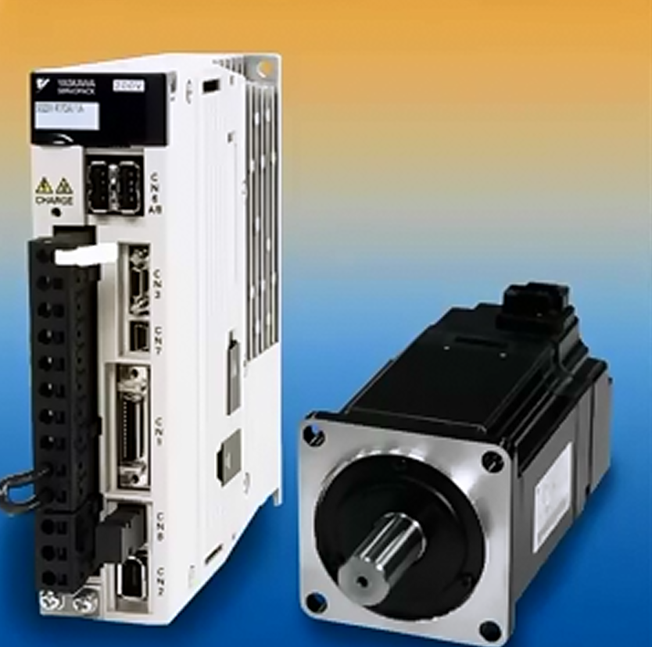
Conceitos Básicos de um Servodrive
Servo drive
Servo motores

Slide 5
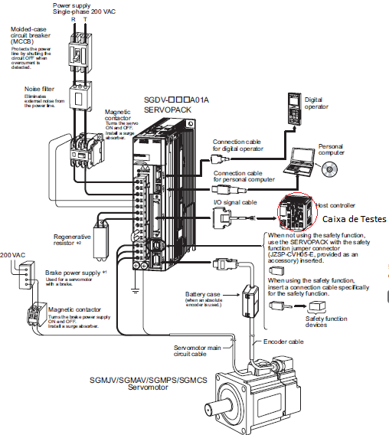
Instalação Típica de um Servodrive

Slide 7
CONTROLE DE VELOCIDADE
É uma das funções básicas de um controlador. O controle de velocidade é realizado em malha fechada por realimentação de um encoder ou gerador de pulsos.
O controle em malha fechada proporciona alta precisão de controle mesmo com grandes variações de carga.
É essencial no controle de “spindles” ou eixo árvores em tornos e/ou máquinas operatrizes, principalmente em operações de usinagens, onde um desvio de velocidade irá representar alteração no passo do filete, inutilizando a peça.

Slide 8
CONTROLE DE POSIÇÃO
Existem vários tipos de posicionamentos dependendo da função a ser realizada pela máquina. No caso de um posicionamento, o importante é levar o servo motor a posição solicitada com a máxima precisão.
O posicionamento pode ser:
Incremental;
Absoluto.

Slide 9
CONTROLE DE POSIÇÃO
No posicionamento incremental, o controlador de movimentos conta os pulsos do encoder incremental e controla o servo motor de forma a atingir a posição solicitada.
No caso de perda de energia, a máquina deverá ser reiniciada a partir da posição zero, visto que o encoder incremental não memoriza a sua última posição.

Slide 10
CONTROLE DE POSIÇÃO
A maioria dos controladores possuem uma função específica denominada de “Home Position” ou busca da posição zero ou referenciamento, permitindo referenciar automaticamente a máquina.
A função “Homing” normalmente utiliza o pulso “C” do encoder como referência de posição zero.

Slide 11
CONTROLE DE POSIÇÃO
No posicionamento absoluto é necessário a utilização do encoder absoluto o qual informa em tempo real sua posição, mesmo com queda de energia, não sendo necessário reiniciar ou referenciar a máquina.
Notes:
No posicionamento absoluto é necessário a utilização do encoder absoluto o qual informa em tempo real sua posição, mesmo com queda de energia, não sendo necessário reiniciar ou referenciar a máquin

Slide 12
CONTROLE DE TORQUE
Permite o controle preciso do torque do servo motor independente da velocidade e posição do mesmo.
O controle de torque é normalmente utilizado em aplicação onde a grandeza fundamental de controle é o torque e/ ou a força aplicada a carga.
Podemos citar como exemplo as operações de rosqueamento de tampas como o de embalagens de dentifrício, potes, frascos, etc, onde o torque de aperto deve ser o suficiente para garantir o perfeito fechamento da embalagem.

Slide 14
IHM
CPU
DRIVE
Sistema Mecânico
Carga
Encoder
Servo Motor

Slide 15
1.ª Prática – Controle de Velocidade
Funcionamento do Servo drive:
A variação da velocidade do motor ocorre através da variação da frequência e tensão de saída, como em um inversor de frequência, a diferença está no motor, que possui imãs e no tipo de malha que é fechada através de um sensor de posição instalado no motor.

Slide 16
1.ª Prática – Controle de Velocidade
PWM (Pulse Width Modulation) ou Modulação por Largura de Pulso:
Técnica utilizada para efetuar a variação da tensão no motor, tendo como principal vantagem a eficiência. A imagem abaixo demostra sua forma de onda e corrente resultante.

Slide 17
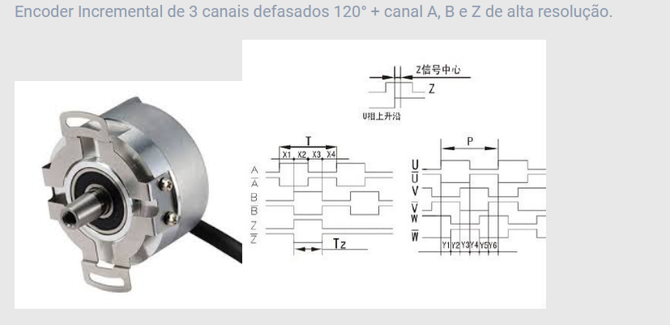
1.ª Prática – Controle de Velocidade
Sensor: Os sensores de ângulo utilizados nos servomotores são:

Slide 18
1.ª Prática – Controle de Velocidade
Sensor: Os sensores de ângulo utilizados nos servomotores são:

Slide 19
1.ª Prática – Controle de Velocidade
Sensor: Os sensores de ângulo utilizados nos servomotores são:

Slide 20
1.ª Prática – Controle de Velocidade
Sensor: Os sensores de ângulo utilizados nos servomotores são:

Slide 21
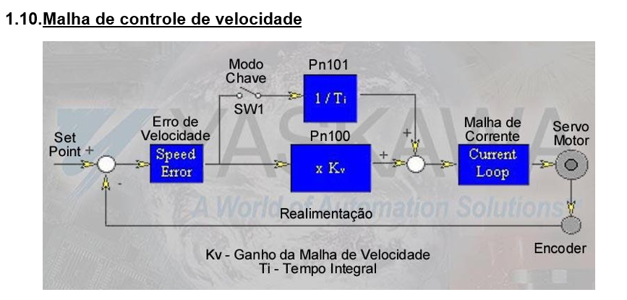
1.ª Prática – Controle de Velocidade
Velocidade: Consiste em controlar a velocidade do motor com uma alta precisão, executando rampas de acelerarão e desaceleração muito rápidas, com tempo de resposta muito alto e ótima dinâmica.

Slide 22
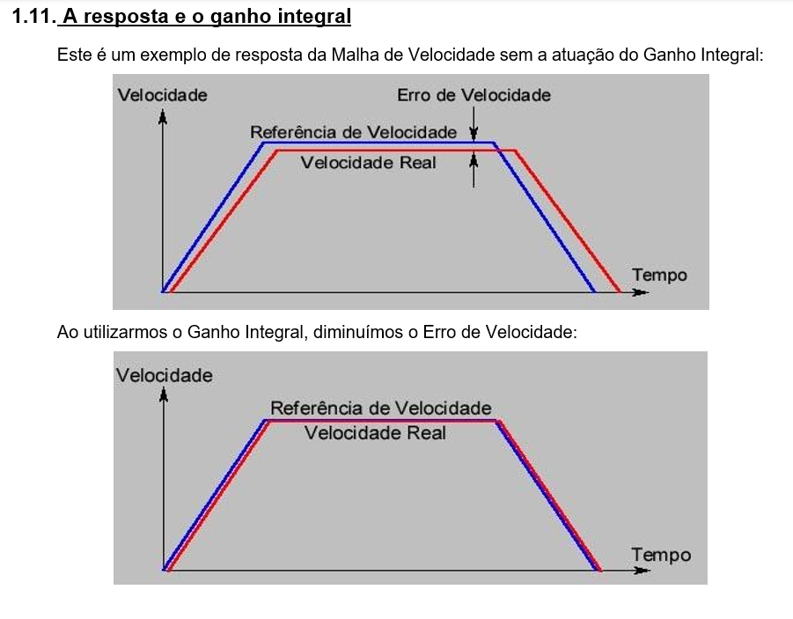
1.ª Prática – Controle de Velocidade

Slide 23
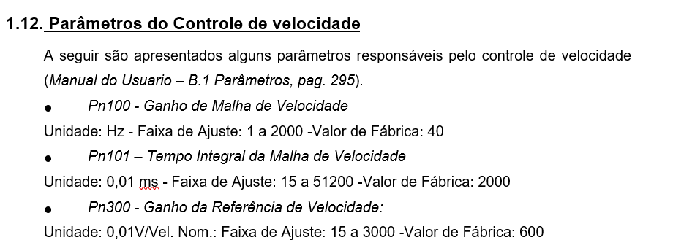
1.ª Prática – Controle de Velocidade

Slide 24
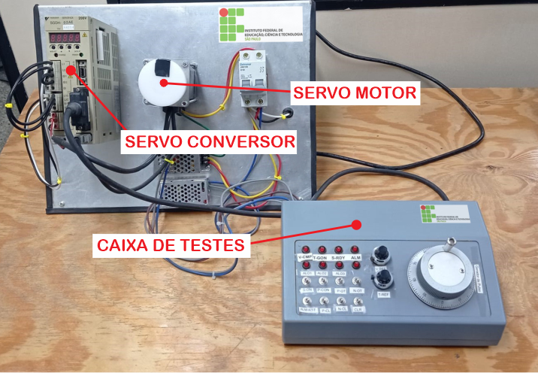
1.ª Prática – Controle de Velocidade
Bancada de testes de Servoacionamento

Slide 25
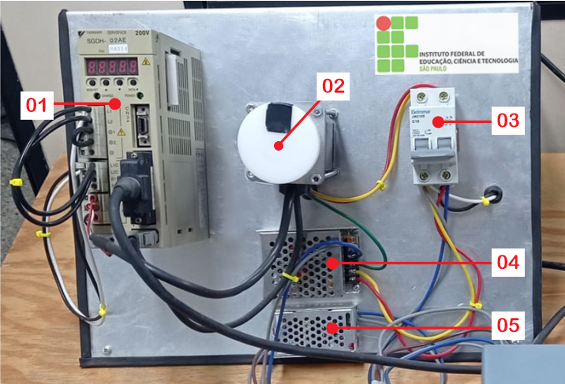
1.ª Prática – Controle de Velocidade
Componentes da bancada de testes
Servo drive;
Servo motor;
Disjuntor geral;
Fonte externa de tensão 24Vcc;
Fonte externa de tensão 12Vcc;

Slide 26
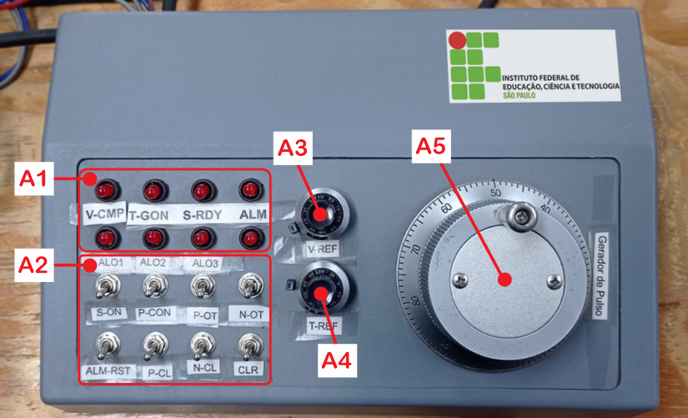
1.ª Prática – Controle de Velocidade
Caixa de Testes
A1: LEDs de sinalização;
A2: Bloco de chaves de comando;
A3: Potenciômetro de ajuste de referência de velocidade, sinal V-REF;
A4: Potenciômetro de ajuste de referência de torque, sinal T-REF
A5: Gerador de pulsos.

Slide 27
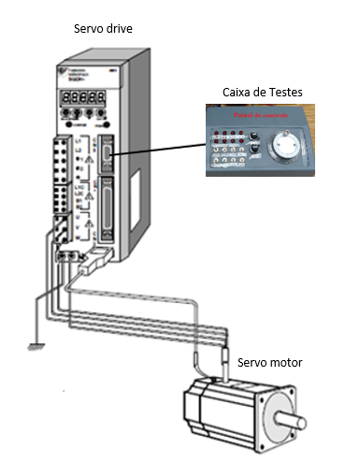
1.ª Prática – Controle de Velocidade
Esquema ilustrativo das conexões entre servo motor, caixa de tetes e o servo drive.

Slide 28
1.ª Prática – Controle de Velocidade
Configuração dos Sinais de Entrada da Caixa de Testes
O Servo motor não operará corretamente se os sinais de entrada (caixa de testes - bloco A2) não estiverem corretamente acionados. Verifica-se as chaves na caixa de testes.
As chaves P-OT e N-OT são os sinais de fim-de-cursos positivo e negativo, quando acionados apenas deixam o Servo Motor rodar avante e reverso respectivamente.
A chave /ALM-RST é o Reset de Alarmes. Quando ocorrer qualquer falha no servo, um código irá aparecer no Operador Digital e assim pode-se identificar a causa, consultando o item 9.2.3, Tabela de Alarmes do Manual do Usuário. Após a solução do problema, basta acionar esta chave e o alarme irá desaparecer.

Slide 29
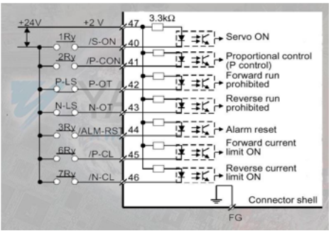
1.ª Prática – Controle de Velocidade
Esquema de ligação das chaves do bloco A2 ao Servo drive

Slide 30
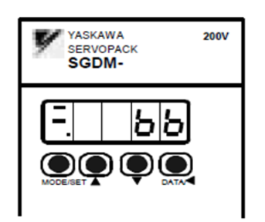
1.ª Prática – Controle de Velocidade
Interface de Programação
Para realizar a seleção dos modos de controle, bem como os demais parâmetros do servo drive, a interface para essa programação será a interface digital do Servo Pack.

Slide 31
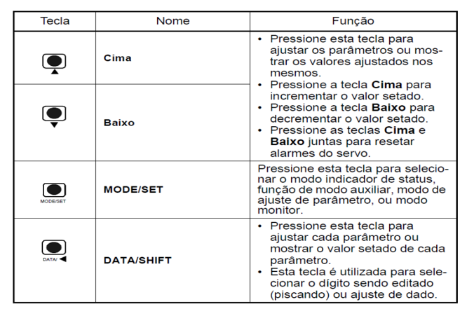
1.ª Prática – Controle de Velocidade
Função das Chaves

Slide 32
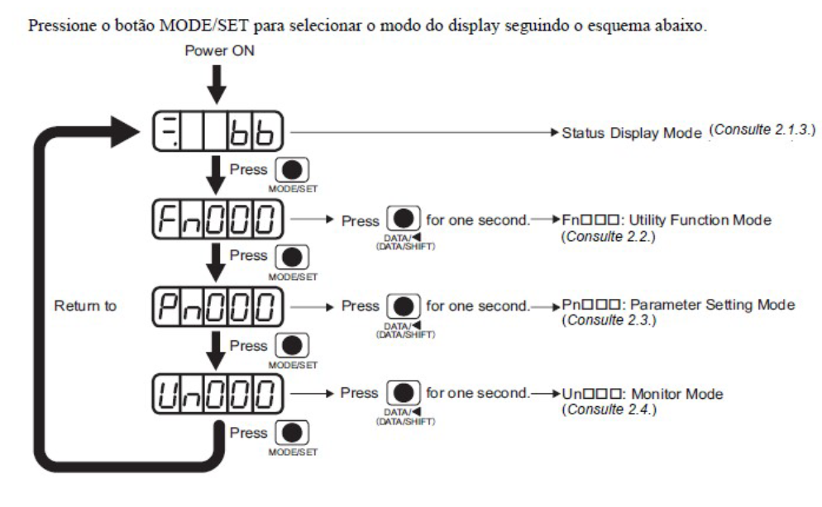
1.ª Prática – Controle de Velocidade
A seleção do modo de operação é feita conforme a seguir:

Slide 33
1.ª Prática – Controle de Velocidade
Parâmetro Pn000.1 - Modo de controle de velocidade por referência analógica.
O tipo de método de controle depende do ajuste do parâmetro (Pn), seleção do modo de controle do Servo pack, parâmetro Pn000.1;
Ajusta-se o parâmetro Pn000.1 para 0, correspondente ao método de controle de Velocidade - referência analógica;

Slide 34
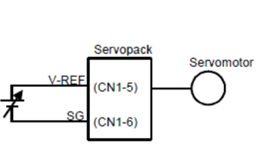
1.ª Prática – Controle de Velocidade
O padrão de controle de velocidade ocorre como apresentado na ilustração da Figura , ou seja, o servomotor roda numa velocidade proporcional a referência de tensão V-REF.
Com a chave S-ON ligada o motor funcionará com a velocidade mostrada no parâmetro Un000, velocidade real do servo motor, que por sua vez é proporcional a tensão de referência analógica, que pode ser lida no parâmetro Un001.

Slide 35
Conclusões
http://professorcesarcosta.com.br/upload/imagens_upload/Guia_de_Aplicacao_de_Servoacionamentos.pdf
http://professorcesarcosta.com.br/upload/imagens_upload/Controladores%20de%20Movimento.pdf
http://professorcesarcosta.com.br/disciplinas/n7srv

